Slide 1
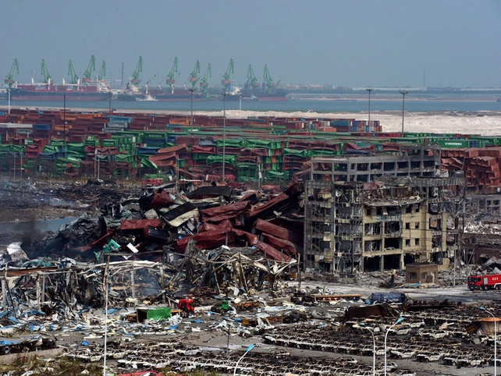
Farligt gods
Tianjing port
14,5 miljoner teu
20 mil från Beijing
17 augusti 2015
Ett logistiklager i hamnen exploderar
https://www.youtube.com/watch?v=4nr6Tlu0EvM&ab_channel=LudwigSchmidt
https://www.youtube.com/watch?v=qTRqVtXFuqQ
Notes:
Dangerous goods
Tianjing port
14.5 million teu
20 miles from Beijing
August 17, 2015
A logistics warehouse in the harbor explodes

Slide 2
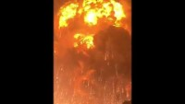

Slide 3


Farligt gods
Vad är farligt gods?
Ämnen med kemiska och fysikaliska egenskaper
Orsakar skador
Liv, hälsa, miljö, egendom
Exempel på farligt gods
Explosiva
Brandfarliga
Giftiga
Radioaktiva
Frätande
Notes:
What are dangerous goods?
Substances with chemical and physical properties
Causes damage
Life, health, environment, property
Examples of dangerous goods
Explosives
Flammable
Toxic
Radioactive
Corrosive 腐蚀性

Slide 4

Farligt gods
Bemyndigande myndighet
Transportmyndigheter
MSB Myndigheten för Samhällsskydd och Beredskap
Transportstyrelsen
Underlätta införandet av bestämmelser
Klassificering
Förpackningar
Märkning/etiketter
Uppgiftsplikt
Påverkas av
EU direktiv
Internationella överenskommelser
Notes:
Authorizing authority
Transport authorities
MSB The Authority for Community Protection and Preparedness
The Swedish Transport Agency
Facilitate the introduction of regulations
Classification
Packaging
Marking / Labels
Obligation to provide information
Affected by
EU Directive
International agreements

Slide 5
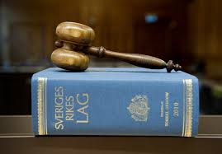
Farligt gods
Nationell lagstiftning
Lag (2006:263) om transport av farligt gods
Förordning (2006:311) om transport av farligt gods
Föreskrifter för väg-, järnvägs-, sjö- och lufttransport av farligt gods
Notes:
National legislation
Act (2006:263) on the transport of dangerous goods
Ordinance (2006:311) on the transport of dangerous goods
Regulations for road, rail, sea and air transport of dangerous goods

Slide 6

Farligt gods
Lagen om farligt gods gäller
Transport
Förflyttning
Lastning, lossning
Ej intern tex produktion
Transport av farligt gods
Definition enligt FN:s klassindelning
Transportmedel
Väg, Jvg, Sjö, Flyg
Notes:
The Dangerous Goods Act applies
Transport
Displacement
Loading, unloading
Not internal eg production
Transport of dangerous goods
Definition according to the UN classification
Transport
Road, Railway, Sea, Air

Slide 7
Farligt gods
Tillsynsmyndigheter
Efterlevnad av lagen
Notes:
Regulatory authorities
Compliance with the law
The following authorities exercise supervision in the specified areas:
AUTHORITY SUPERVISION AREA
MSB The authority for social Safety adviser, for all modes of transport.
protection and preparedness Transportable pressure devices.
Transport protection.
TRANSPORT BOARD Sea transport. Air transport. Rail transport.
The police authorities Land transport except rail transport.
THE COAST GUARD Goods in the land areas of ports which are intended for onward transport and at the request of the Swedish Transport Agency for assistance, sea transport.
Radiation safety authority Rail transport.

Slide 8

Farligt gods
Första lagen 1865
1875
Förpackningsbestämmelser
Deklaration av gods
Lastsäkring och märkning
Bötesbelopp
1950
Ökande världshandeln
2:a världskrigets slut
Orangeboken
ECE FN:s Europakommission
Rekommendationer för transport av farligt gods
1990
FN:s modellregelverk
IMDG IMO – sjö
ICAO, IATA – DGR – Flyg
ADR – Väg
RID - Järnväg
Notes:
First Act 1865
1875
Packaging regulations
Declaration of goods
Load securing and marking
Fine amount
1950
Increasing world trade
End of World War 2
The Orange Book
ECE UN European Commission
Recommendations for the transport of dangerous goods
1990
UN Model Regulations
IMDG IMO – Sea
ICAO, IATA – DGR – Aviation
ADR – Road
RID - Railway

Slide 9
Farligt gods
Notes:
Transport Board
The Authority for Community Protection and Preparedness

Slide 10
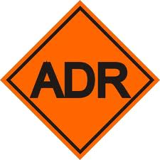

Farligt gods
Begrepp
IMDG-koden, IMO
International Maritime Organization
DG – Dangerous Goods
Sjötransporter
ADR, ADR-S
Accord Européen Relatif au Transport International des Marchandies Dangereuses
Vägtransporter
RID
Réglement Concernant le Transport International Ferroviaire des Marchandies Dangereusses
Järnvägstransporter
Notes:
Concept
IMDG Code, IMO
International Maritime Organization
DG – Dangerous Goods
Sea transport
ADR, ADR-S
Accord Européen Relatif au Transport International des Marchandies Dangereuses
Road transport
RID
Réglement Concernant le Transport International Ferroviaire des Marchandies Dangereusses
Rail transport

Slide 11

Farligt gods
Begrepp
Flyg
ICAO – ICAO-TI International Civil Aviation Organization
TI Teknichal Intructions for the Safety Transport of Dangerous Goods by Air
Baseras på FN:s rekommendationer
Uppdateras vartannat år
IATA – International Air Transport Association
DGR – Dangerous Goods Regulations
Flygbolagens egna bestämmelser gäller
DGR
IATA
Notes:
Flight
ICAO – ICAO-TI International Civil Aviation Organization
TI Technical Instructions for the Safety Transport of Dangerous Goods by Air
Based on UN recommendations
Updated every two years
IATA – International Air Transport Association
DGR – Dangerous Goods Regulations
The airlines' own regulations apply
DGR
IATA

Slide 12
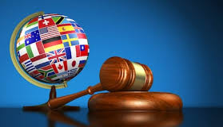
Farligt gods
Internationella frågeställningar
Vilket gods ska anses som farligt gods?
Beskrivning av gods i dokument, informationsöverföring i transportkedjansled
Visualisera farligt gods egenskaper
Information till transportpersonal och räddningstjänst
Förpackningskrav
Krav på transportmedel
Notes:
International issues
Which goods should be considered dangerous goods?
Description of goods in documents, information transfer in the transport chain
Visualize the characteristics of dangerous goods
Information for transport personnel and emergency services
Packaging requirements
Requirements for means of transport

Slide 13

Farligt gods
Uppgifter och ansvar
Avsändare
Transportör
Mottagare
Andra parter
Notes:
Duties and responsibilities
Sender
Transporter
Receiver
Other parties

Slide 14
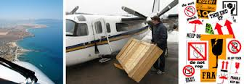
Farligt gods
FNs definition avsändare
IMDG (Sjö)
Företag som iordningsställer gods för leverans
ADR (Väg), RID (Jvg)
Företag som till någon annan överlämnat gods för transport. Avsändare enligt transportavtal
ICAO, IATA - DGR (Flyg)
Ingen definition
Notes:
UN definition sender
IMDG (Sea)
Companies that prepare goods for delivery
ADR (Road), RID (Rail)
Company that handed over goods for transport to someone else. Sender according to transport agreement
ICAO, IATA - DGR (Aviation)
No definition

Slide 15
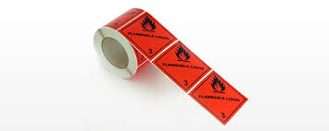
Farligt gods
Avsändarens ansvar
Klassificera godset
Korrekt förpacka godset
Märka godset
Korrekt dokumentation
Notes:
Sender's responsibility
Classify the goods
Properly pack the goods
Label the goods
Correct documentation

Slide 16
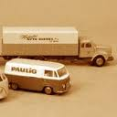
Farligt gods
FNs definition Transportör
FN, IMDG (Sjö)
Den som utför transport av farligt gods med något transportmedel. Inkluderar underleverantörer. Även transporter för egen räkning
ADR (Väg)
Företag som genomför transport, med eller utan avtal
ICAO – IATA - DGR
Definition saknas
Notes:
UN definition Carrier
UN, IMDG (Sea)
Anyone who transports dangerous goods using any means of transport. Includes subcontractors. Also transport for own account
ADR (Road)
Companies that carry out transport, with or without an agreement
ICAO - IATA – DGR
Definition missing

Slide 17

Farligt gods
Transportörens ansvar
Korrekt information på godset
Korrekt transportmedel
Korrekt skyltning av transportmedlet
Korrekt lastsäkring
Notes:
Liability of the carrier
Correct information on the goods
Correct means of transport
Correct signage of the means of transport
Correct load securing

Slide 18

Farligt gods
FNs definition Mottagare
FN, IMDG(Sjö), ICAO, IATA – DGR(Flyg)
Företag som har rätt att ta emot en leverans
ADR (Väg)
Mottagare enl avtal
Tredje part
Tex extern lager
Transporter utan avtal
Mottagaren som övertar godset vid ankomst
Notes:
UN definition Recipient
UN, IMDG(Sea), ICAO, IATA – DGR(Air)
Companies that have the right to receive a delivery
ADR (Road)
Recipient according to agreement
Third Party
Eg external storage
Transport without agreement
The consignee who takes over the goods on arrival

Slide 19

Farligt gods
Mottagaren – ansvar
Hantering av farligt gods
Rengöring
Ta bort farligt godsmärkning
Notes:
The recipient - responsibility
Handling of dangerous goods
Cleaning
Remove dangerous goods label

Slide 20

Farligt gods
Säkerhetsrådgivarens ansvarsområde
Lagkrav
Företag som fysiskt hanterar farligt gods
Verksamhetens säkerhetsarbete
Identifiera vilken part företaget utgör
Uppgifter och ansvar
Tydliggöra för ledningen
Krav och bestämmelser
Säkerhet, effektivitet och ekonomi
Notes:
The security advisor's area of responsibility
Legal requirements
Companies that physically handle dangerous goods
The company's security work
Identify which party the company is
Duties and responsibilities
Make it clear to management
Requirements and regulations
Safety, efficiency and economy

Slide 21
Farligt gods
Säkerhetsrådgivarens arbetsuppgifter
Identifiera farligt gods
Krav på transportmedel och utrustning
Kontrollera utrustning
Säkerställa kompetens
Beredskapsplan
Rapporter
Förebygga olyckor
Dokumentation
Notes:
The security advisor's duties
Identify dangerous goods
Requirements for means of transport and equipment
Check equipment
Ensure competence
Contingency plan
Reports
Prevent accidents
Documentation

Slide 22

Farligt gods
System för farligt gods
Säkerhetsrådgivarens uppgift
Omsätta lag till praktiskt handling
Ledningens engagemang
Farligt gods policy
Rutiner
Varuflödeskedjan
Gränssnitt
Kvalité och miljö
Notes:
System for dangerous goods
The task of the security advisor
Translating law into practical action
Management commitment
Dangerous goods policy
Routines
The supply chain
Interface
Quality and environment

Slide 23
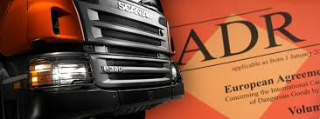
Farligt gods
Utbildning farligt gods 1.3
Avsändare
Mottagare
Transportör
Kompetens kring farligt gods
Risker med farligt gods
Notes:
Dangerous goods training 1.3
Sender
Receiver
Transporter
Expertise in dangerous goods
Risks with dangerous goods

Slide 24
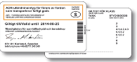
Farligt gods
Förarutbildning
Förare som transporterar farligt gods
Särskild förarutbildning ADR
Styckegods eller tank
Klass (1 och 7)
Intyg från MSB
Repetition vart 5:e år
Notes:
Driver training
Drivers transporting dangerous goods
Special driver training ADR
General cargo or tank
Class (1 and 7)
Certificate from MSB
Repetition every 5 years

Slide 25
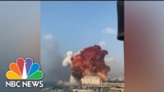

Slide 26
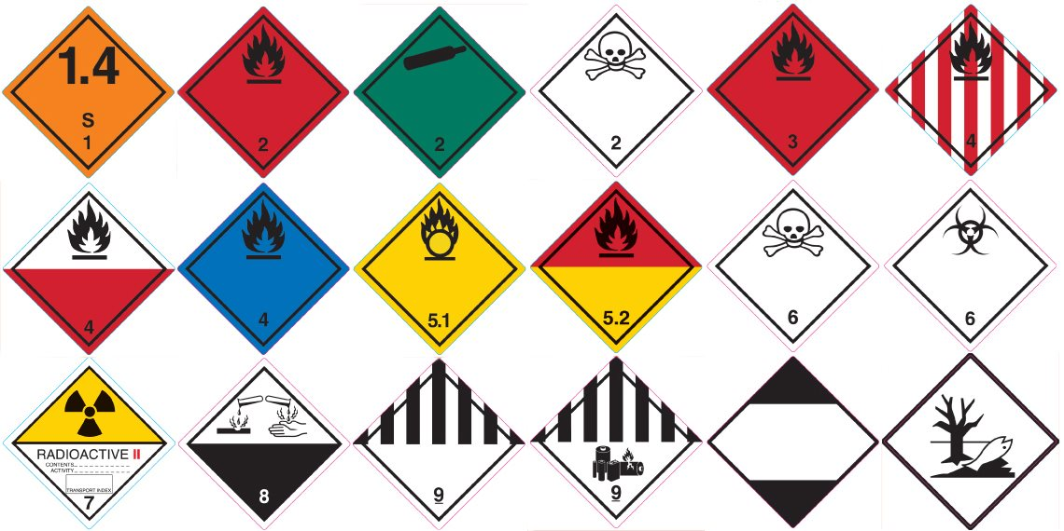
Farligt gods klasser – egenskaper
Klass 1 Explosiva ämnen och föremål
Klass 2 Gaser
Klass 3 Brandfarliga vätskor
Klass 4.1 Brandfarliga fasta ämnen, självreaktiva ämnen och fasta okänsliggjorda explosivämnen
Klass 4.2 Självantändande ämnen
Klass 4.3 Ämnen som utvecklar brandfarlig gas vid kontakt med vatten
Klass 5.1 Oxiderande ämnen
Klass 5.2 Organiska peroxider
Klass 6.1 Giftiga ämnen
Klass 6.2 Smittförande ämnen
Klass 7 Radioaktiva ämnen
Klass 8 Frätande ämnen
Klass 9 Övriga farliga ämnen och föremål
Notes:
Class 1 Explosive substances and objects
Class 2 Gases
Class 3 Flammable liquids
Class 4.1 Flammable solids, self-reactive substances and solid desensitized explosives
Class 4.2 Self-igniting substances
Class 4.3 Substances that evolve flammable gas in contact with water
Class 5.1 Oxidizing substances
Class 5.2 Organic peroxides
Class 6.1 Toxic substances
Class 6.2 Infectious substances
Class 7 Radioactive substances
Class 8 Corrosive substances
Class 9 Other dangerous substances and objects

Slide 27

Farligt gods
UN – nummer
FN:s klassificeringssystem
Identifieringsnummer
4 siffror
Gemensamt för alla transportslag
Förpackningar
Transportdokument
Fordon
Räddningstjänsten
Notes:
UN number
United Nations classification system
Identification number
4 digits
Common to all modes of transport
Packaging
Transport document
Vehicle
The rescue service

Slide 28
Farligt gods
Notes:
UN number Official shipping name
UN 0335 Fireworks
UN 1090 Acetone
UN 1203 Petrol
UN 1263 Paint
UN 1987 Alcohols, n.o.s. (isopropanol, ethanol)

Slide 29
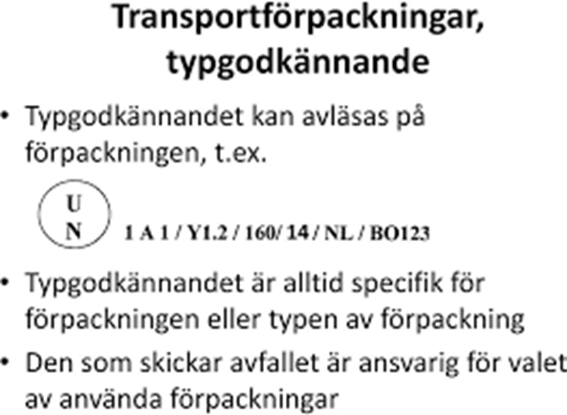
Farligt gods
Förpackningar
Avsändarens ansvar
Typgodkända transportförpackningar
Certifikat och provningsrapport
Krav på förpackningar
1/ Ämnets un-nummer
http://checklista.dgm.se/
2/ Förpackningsgrupp
Notes:
Packaging
Sender's responsibility
Type-approved transport packaging
Certificate and test report
Requirements for packaging
1/ The subject's UN number
http://checklista.dgm.se/
2/ Packaging group
Transport packaging, type approval
The type approval can be read on the packaging, e.g.
The type approval is always specific to the packaging or type of packaging
Whoever sends the waste is responsible for the choice of used packaging

Slide 30
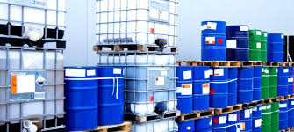
Farligt gods
Förpackningar
Förpackningsgrupp
I = Mycket farlig
II = Farlig
III = Mindre farlig
Förpackningens märkning
X förpackningsgrupp I, II och III
Y förpackningsgrupp II och III
Z förpackningsgrupp III
Notes:
Packaging
Packaging group
I = Very dangerous
II = Dangerous
III = Less dangerous
The packaging's marking
X packaging group I, II and III
Y packing group II and III
Z packing group III

Slide 31

Farligt gods
Test av förpackningar
Sveriges Tekniska Forskningsinstitut
Typprovar
Certifikat
UN-märkning
Internationellt identifieringssystem
Notes:
Testing of packaging
Sweden's Technical Research Institute
Type tests
Certificate
UN marking
International Identification System

Slide 32
Farligt gods

Slide 33
Notes:
S 114
1. UN packaging symbol.
2. Type of packaging.
3. Letter indicating which packaging group the packaging was tested for and maximum gross weight.
4. Approved for solids.
5. Year of manufacture.
6. Country where the type test was performed.
7. Identification number.

